Slide 1

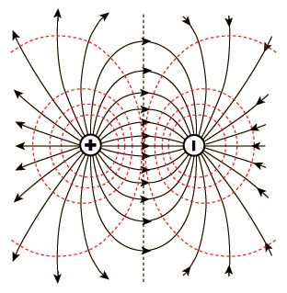
Лекция 3. Потенциальное векторное поле
2013

Slide 2
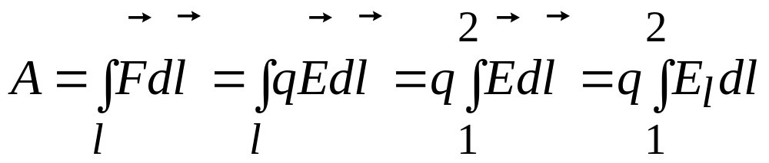
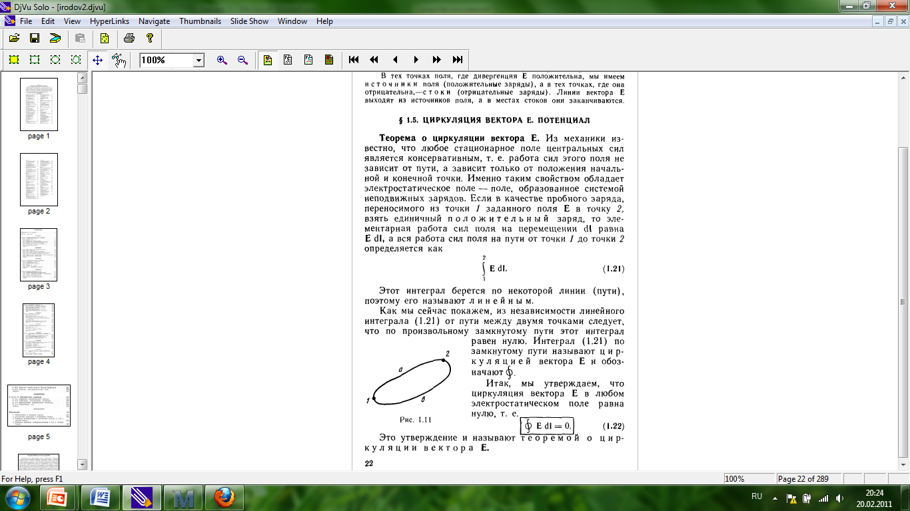
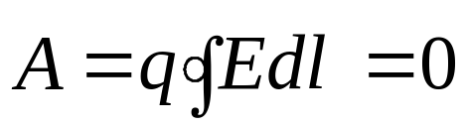
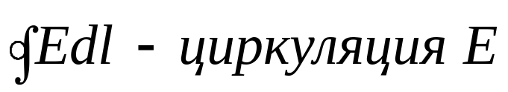
Работа сил поля по перемещению заряда (энергетическая характеристика поля)
Из механики: любое потенциальное поле центральных сил является консервативным. Работа сил такого поля зависит не от пути, а только от начального и конечного положения тел.
Сходство законов всемирного тяготения и Кулона позволяет предположить, что и электростатические силы консервативные
Работа силы по замкнутому контуру:
L
L
В противном случае был бы вечный двигатель
2

Slide 3
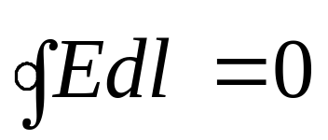
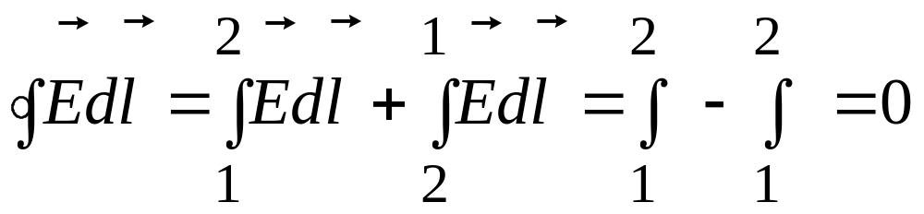
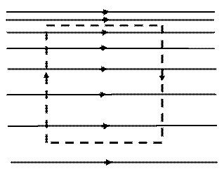
Теорема о циркуляции вектора E
Циркуляция вектора напряженности любого электростатического поля всегда равна нулю
Доказательство:
Следствия из теоремы о циркуляции:
1. Линии напряженности поля
не могут быть замкнуты
Невозможна представленная
конфигурация поля
3

Slide 4
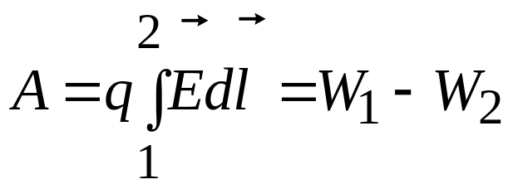
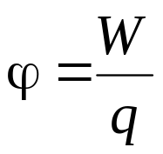
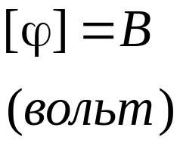
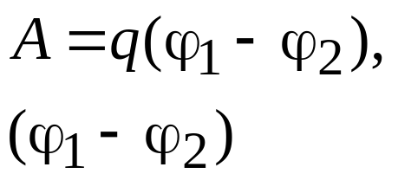
Потенциал электрического поля
Работа А, совершаемая силами электростатического поля при перенесении заряда q, равна убыли потенциальной энергии этого заряда dA = - dW
W1, W2 – потенциальная энергия заряда в точках 1 и 2.
Потенциал электрического поля: энергетическая характеристика электрического поля; скалярная величина, численно равная потенциальной энергии единичного положительного заряда в данной точке поля. Разность потенциалов между двумя
точками равна одному вольту (СИ), если для
перемещения между ними одного кулона эл-ва
нужно совершить работу, равную одному джоулю.
разность потенциалов
4

Slide 5
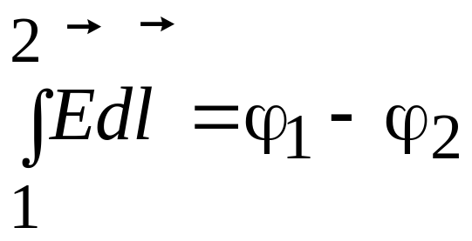
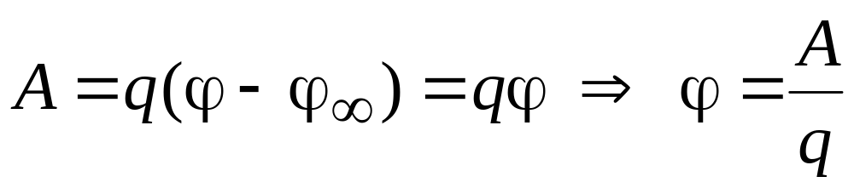
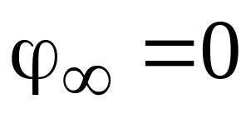
Потенциал электрического поля
Потенциал электрического поля определяется с точностью до аддитивной постоянной. Потенциал точки поля численно равен работе по перемещению точечного положительного заряда из бесконечности в данную точку поля:
Потенциал на бесконечности равен нулю:
5

Slide 6
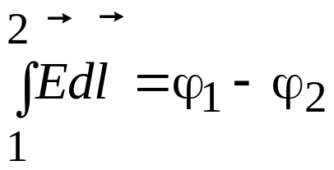
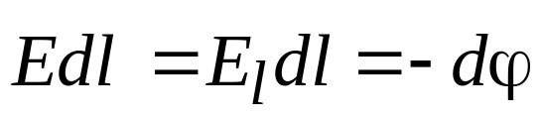
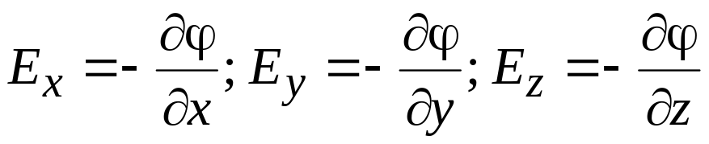
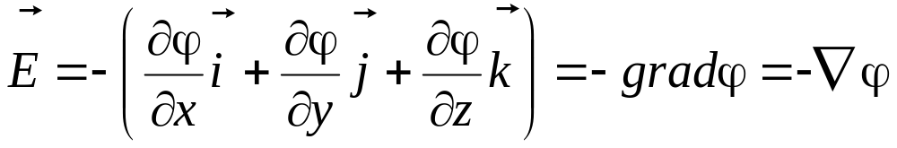
Взаимосвязь напряженности и потенциала
Для элементарных перемещений dl:
В проекциях на координатные оси:
Напряженность в некой точке Е-поля равна градиенту потенциала в этой точке, взятому с обратным знаком.
Через оператор набла естественным способом выражаются основные операции векторного анализа: grad (градиент), div (дивергенция), rot (ротор)
6

Slide 7
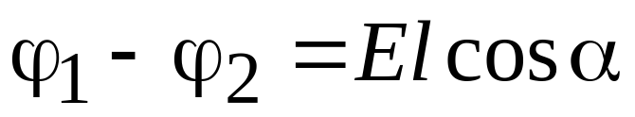
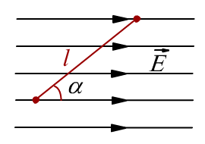
Взаимосвязь напряженности и потенциала для однородного поля (E=const)
α – угол между направлением перемещения и линиями напряженности электрического поля.
7

Slide 8
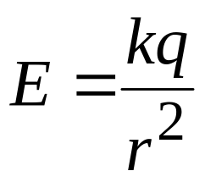
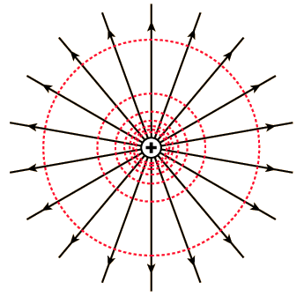
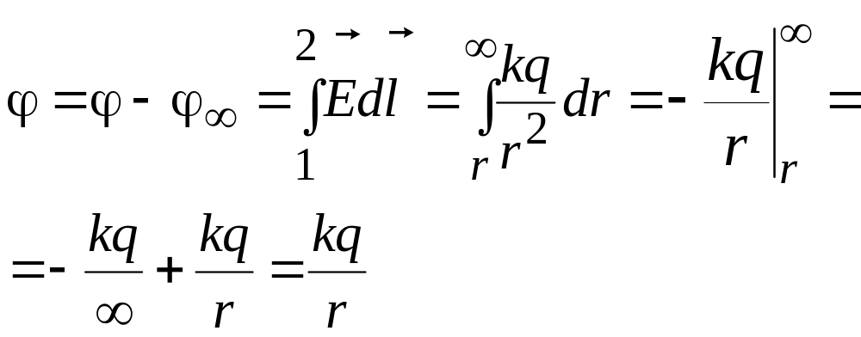
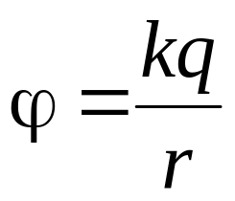
Потенциал точечного заряда
Напряженность поля точечного заряда:
8

Slide 9
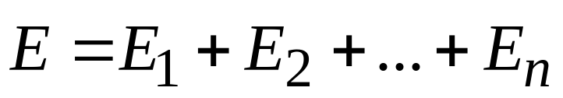
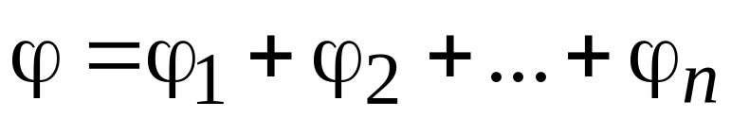
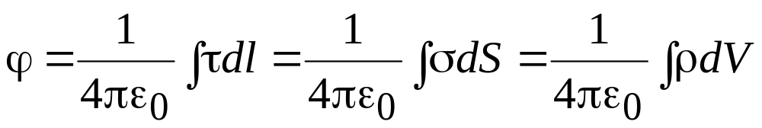
Потенциал системы зарядов
Принцип суперпозиции для вектора напряженности:
Принцип суперпозиции для потенциала системы зарядов:
Непрерывное распределение зарядов:
9

Slide 10
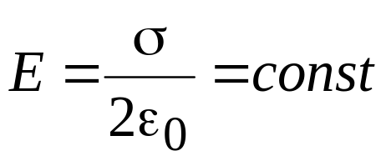
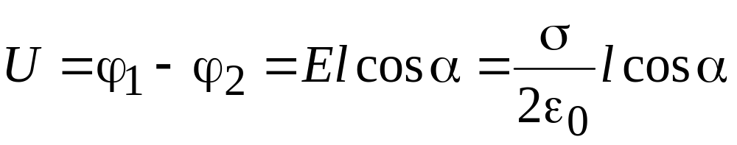
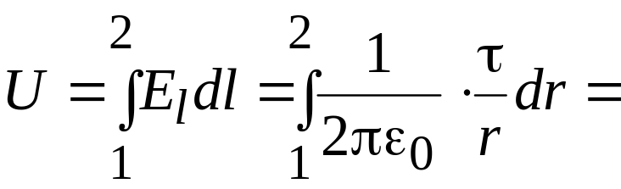
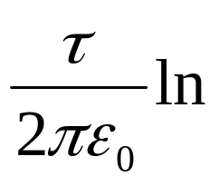

Потенциал поля, создаваемого различными заряженными телами
Бесконечная равномерно заряженная плоскость с поверхностной плотностью σ.
Потенциал электрического поля цилиндра (нити) радиусом R, равномерно заряженного с линейной плотностью τ.
10

Slide 11

Потенциал поля, создаваемого различными заряженными телами
3. Потенциал электрического поля равномерно заряженной сферы радиусом R с зарядом Q
11

Slide 12
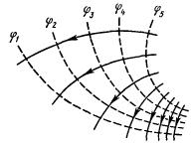
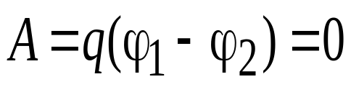
Эквипотенциальные поверхности
- поверхности, в каждой точке которых потенциал имеет одно и тоже значение.
Свойства эквипотенциальных поверхностей:
Линии напряженности всегда
перпендикулярны эквипотенциальным
поверхностям.
2. Густота эквипотенциальных
поверхностей пропорциональна напряженности поля.
3. Работа по перемещению заряда вдоль эквипотенциальной поверхности равна нулю.
12

Slide 13
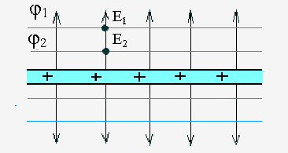
Эквипотенциальные поверхности
Точечный заряд, равномерно заряженная сфера, шар.
Электростатическое поле можно
изобразить графически с помощью
эквипотенциальных поверхностей.
Плоское сечение Е-полей
положительного точечного
заряда
Однородное поле (равномерно заряженные пластины, плоский конденсатор).
13

Slide 14
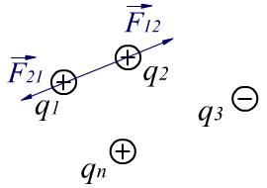

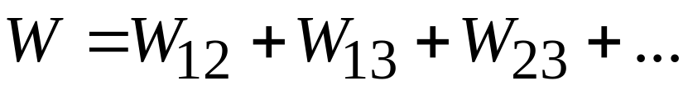
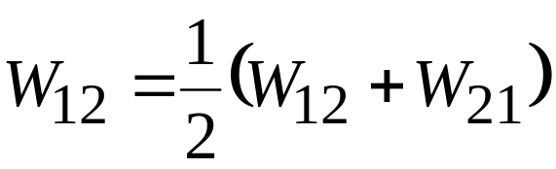
Энергия взаимодействия системы зарядов
Система из n точечных зарядов.
Работа всех сил
взаимодействия произвольной
системы зарядов равна убыли
энергии взаимодействия зарядов этой системы:
Найдем выражение для энергии взаимодействия W:
Энергия взаимодействия пары зарядов
14

Slide 15
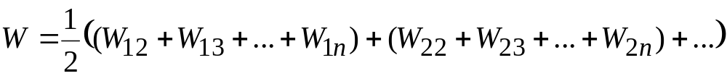
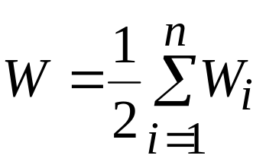

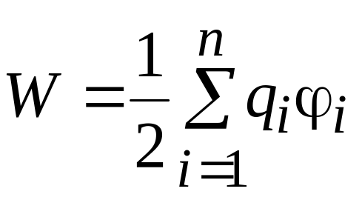

Энергия взаимодействия системы зарядов
Для n зарядов:
В каждой скобке – энергия взаимодействия i–го заряда со всеми остальными.
Учитывая что ,
получаем
- потенциал, создаваемый всеми зарядами системы кроме в месте его нахождения.
15

Slide 16

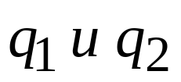
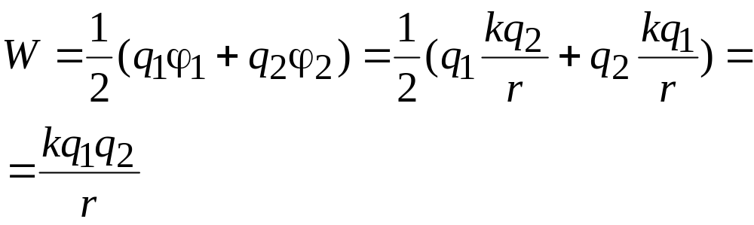
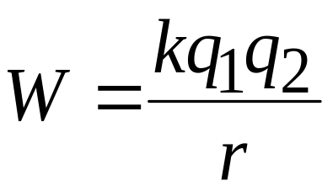
Энергия взаимодействия системы зарядов
Энергия взаимодействия пары зарядов
Заряды находятся на расстоянии r друг от друга. Найдем энергию взаимодействия
С точки зрения современной физики все электрические явления
сводятся к изменениям полей зарядов в пространстве с конечной скоростью, равной скорости света.
16

